Slide 1


Detección de Spam en Email
Jose Adrian Castillo Sierra

Slide 2

Problemática
La atención a cliente es una de las partes mas importantes de cualquier negocio. No importa si nuestro producto tiene ventajas sobre la competencia si no podemos atender debidamente a los clientes cuando presenten problemas técnicos nuestro producto no es competitivo.

Slide 3
Problemática
En este proyecto se plantea la clasificación de correos de acuerdo a su contenido para asignar importancia de acuerdo al problema de los usuarios.

Slide 4

Nota
No se pudo utilizar un dataset perteneciente a mi trabajo debido a que en ocasiones los clientes comparten innecesariamente fotos y/o datos de tarjetas bancarias. Por este motivo se utilizo un dataset similar para trabajar este problema.

Slide 5
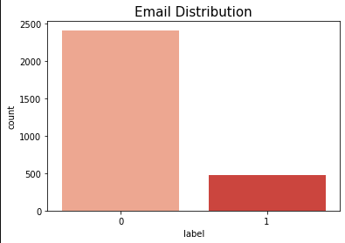
EDA
Distribución de Clasificaciones

Slide 6
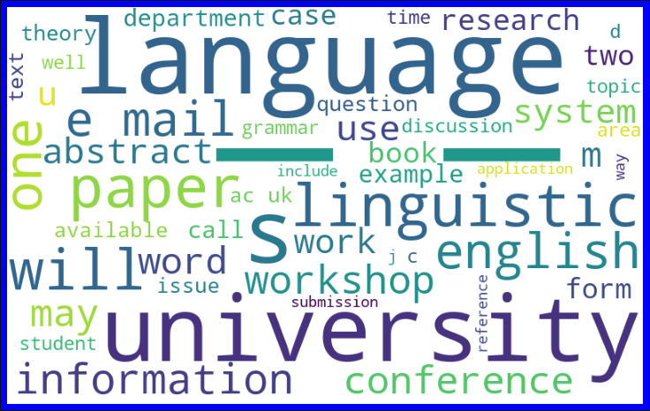
EDA
WordCloud Correos Normales

Slide 7
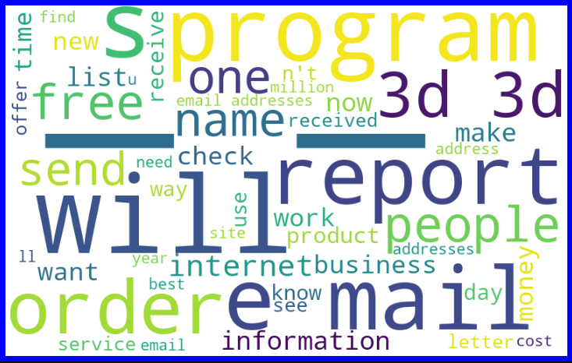
EDA
WordCloud Correos Spam

Slide 8
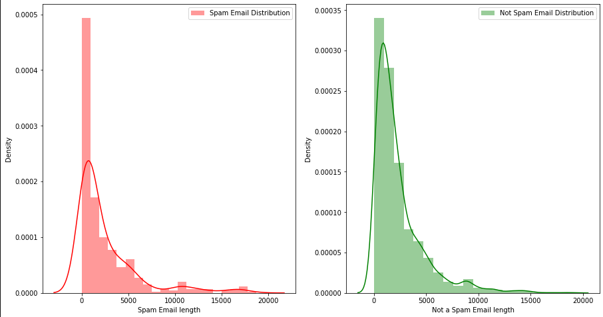
EDA
Histograma de Palabras por Correo
Bines de 1000

Slide 9

Preprocesamiento
Eliminacion de stopwords

Slide 10
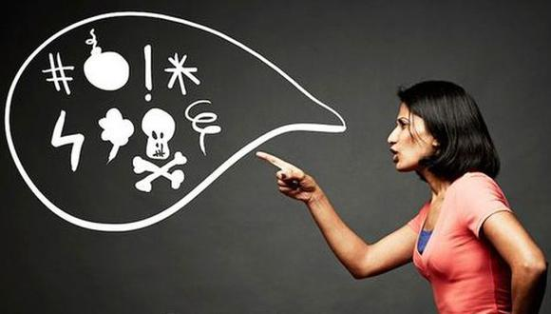
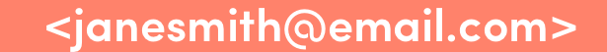
Preprocesamiento
Sustitución de mails, números de teléfono y maldiciones

Slide 11
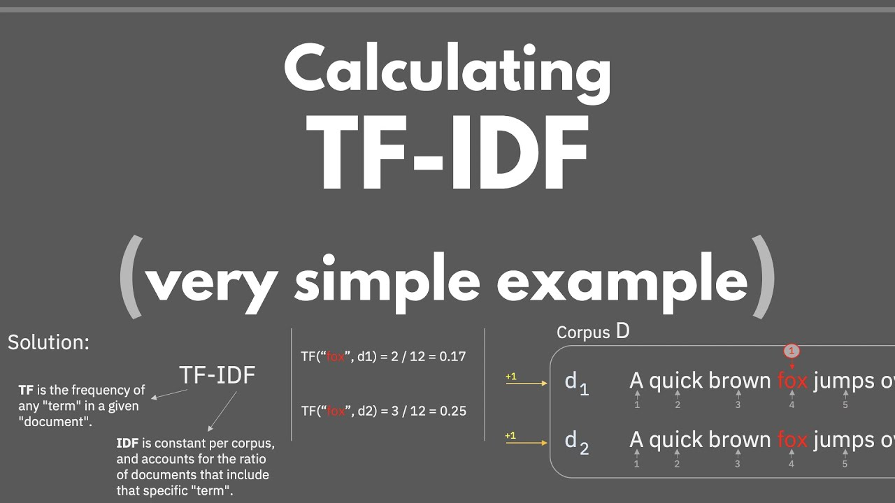

Slide 12
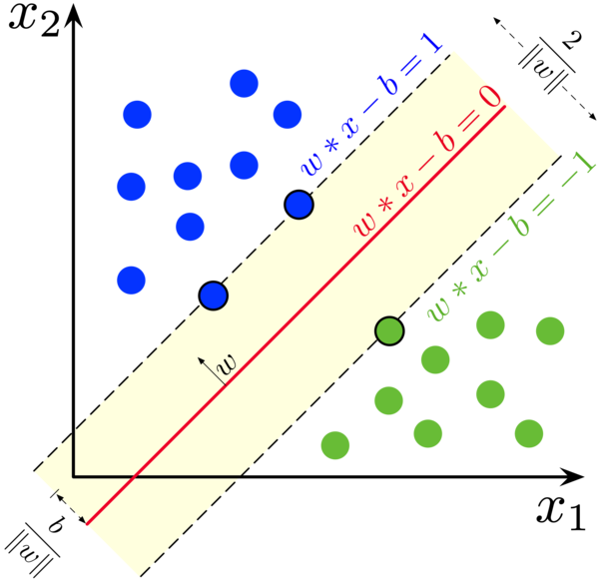
Entrenamiento
Support Vector Machine

Slide 13
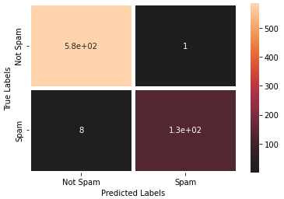
Resultados
Accuracy: 98.75%

Slide 14

Próximos Pasos
Aplicar los procesos utilizados en este proyecto para el etiquetado de los correos recibidos por el departamento de Customer Care.

